Slide 1



C언어 자료구조
Chapter1. 알고리즘 분석, 재귀
21011898 이헌성
21011982 박서연

Slide 2


목 차
순서도
반복
알고리즘
재귀
기본 알고리즘을 알아보고 재귀 프로그램을 구현해보자.

Slide 3
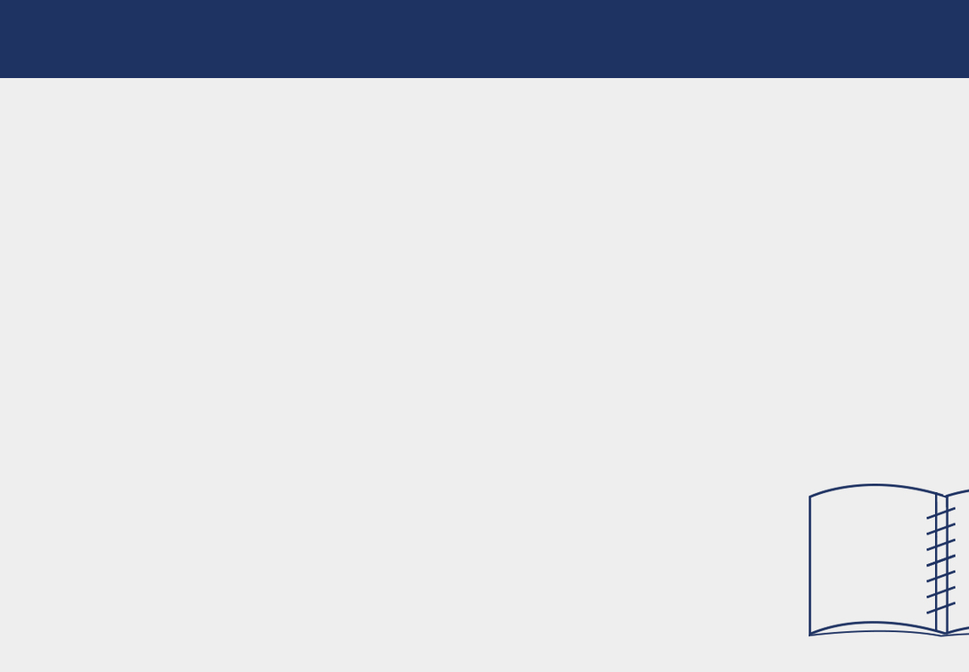
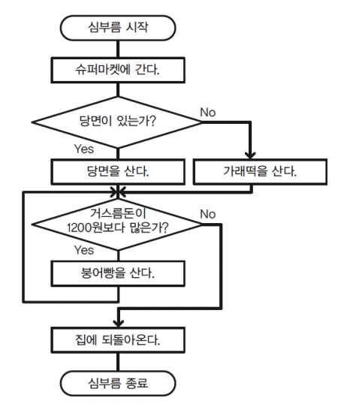


알고리즘
알고리즘
문제를 해결하기 위한 것.
명확하게 정의되고 순서가 있는 유한 개의 규칙으로 이루어진 집합을 말한다.
0 1
알고리즘이란?
아무리 정확한 알고리즘이라도 변수의 값에 따라 달라지는 경우 올바른 알고리즘이라 할 수 없다.
상황에 따라 적절한 문법을 사용하여 항상 원하는 값이 도출이 되는 알고리즘이 올바른 알고리즘이다.

Slide 4

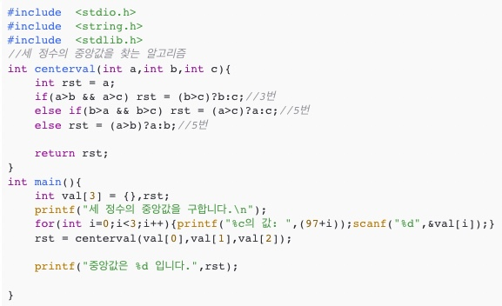
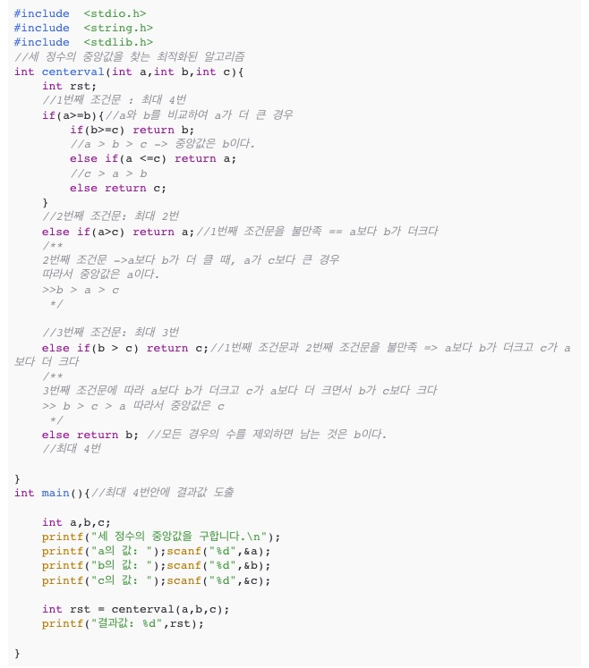
내 용
알고리즘
알고리즘의 예시
> 세 정수의 중앙값을 찾는 알고리즘
1
2
코드1
3항 연산자를 활용한 중앙값을 찾는 함수 이용
변수 비교에 있어 직관적이며 간단함.
코드2
최적화된 중앙값 분석 코드
반복에 있어 가장 효율적인 코드이다.
알고리즘을 어떻게 짜냐 에 따라 가독성이 좋은 프로그램, 효율성이 좋은 프로그램으로 만들 수 있다.

Slide 5
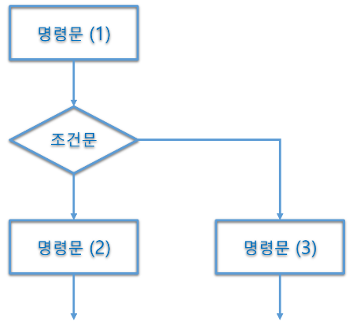
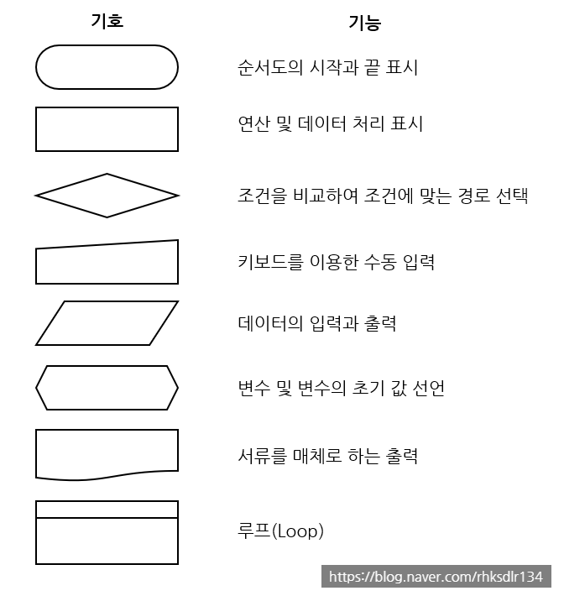
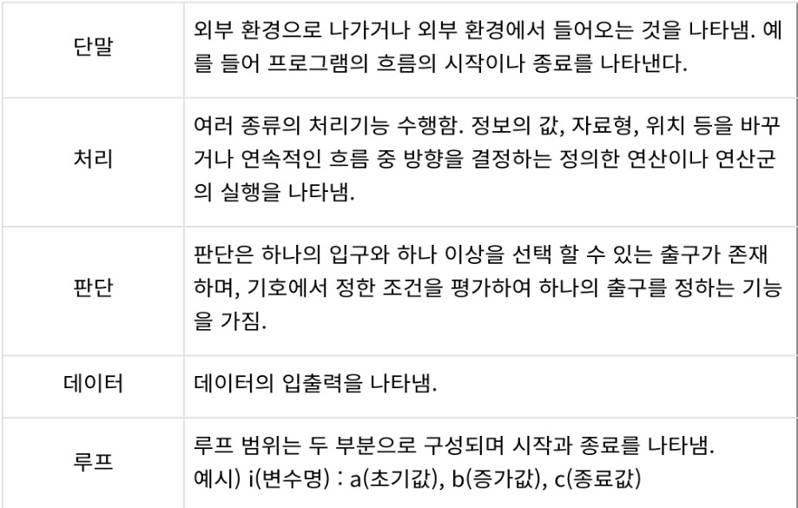
순서도
순서도 기호
알고리즘을 분석하기 위해선
알고리즘의 순서를 정확히 파악하는 것이 중요하다.
이를 위해 순서도 그리는 법을 알아두는 것이 좋다.

Slide 6
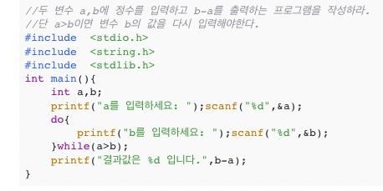
반복
반복의 종류
사전 판단 반복 | do while
사후 판단 반복 | for
반복의 예제

Slide 7
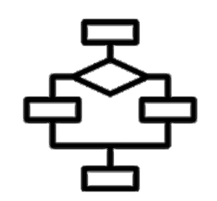
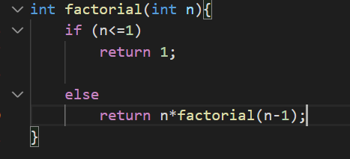
재귀
재귀 : 어떤 알고리즘이나 함수가 자기 자신을 호출해 문제를 해결하는 프로그래밍 기법
재귀 알고리즘의 구조
순환을 멈추는 부분
순환 호출을 하는 부분
해결된 부분
남아있는 부분
재귀 알고리즘의 원리

Slide 8
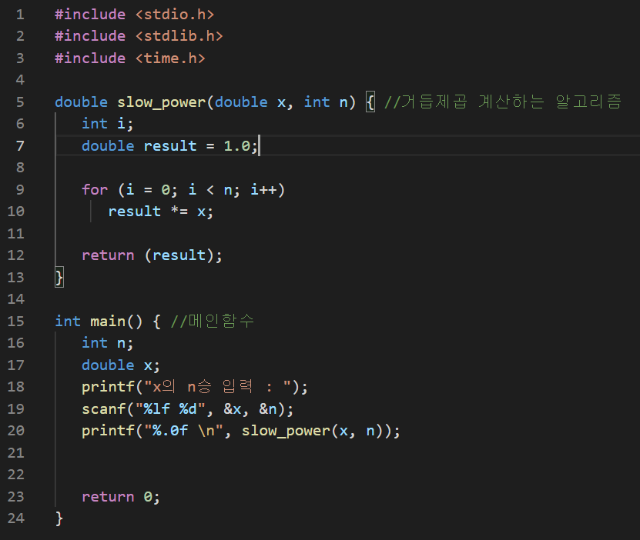
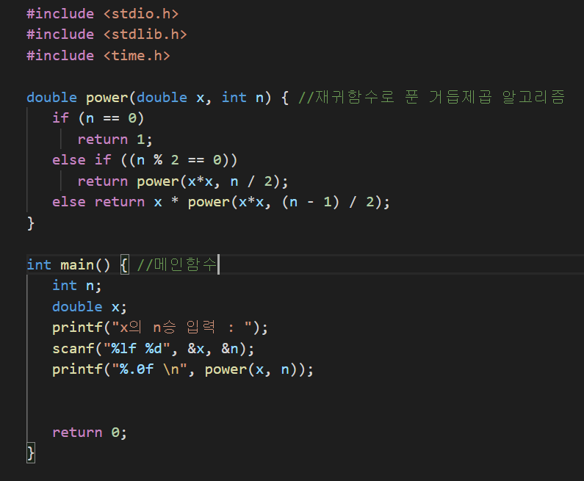
재귀
< 재귀함수 사용 X>
< 재귀함수 사용 O>
재귀함수 사용 이유
알고리즘 자체가 재귀적으로 표현하기 자연스러움 (가독성이 높아짐)
변수 사용을 줄여줌 (메모리 크기가 상대적으로 적어짐)

Slide 9
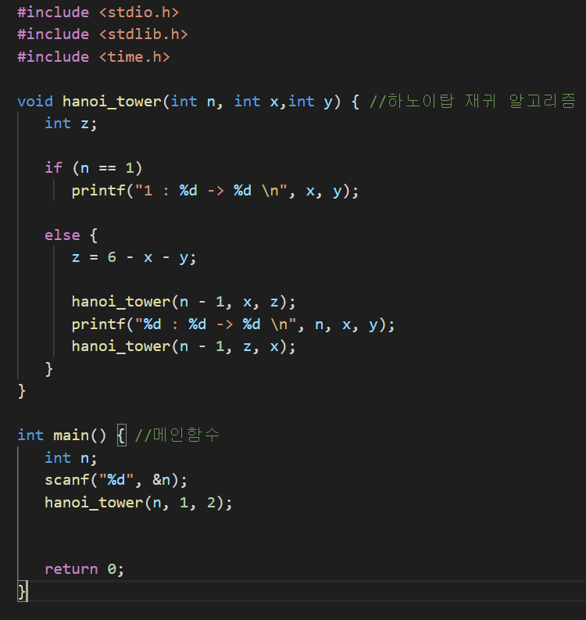
재귀
재귀 예제 풀어보기
문제 :
정수 n(탑의 개수)를 입력받아
하노이 탑 문제를 풀어보자.

Slide 10
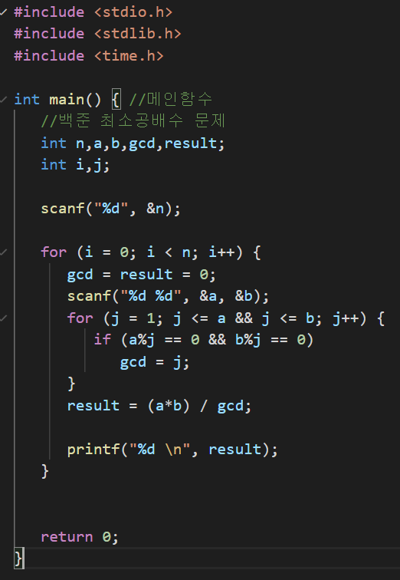
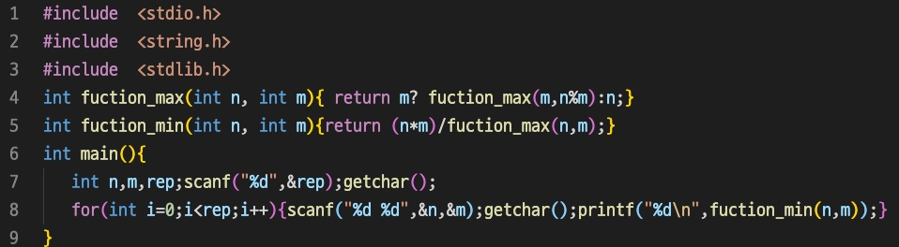

알고리즘 & 재귀
백준 문제 풀어보기 (1)
문제 :
두 자연수 A와 B에 대해서, A의 배수이면서 B의 배수인 자연수를 A와 B의 공배수라고 한다. 이런 공배수 중에서 가장 작은 수를 최소공배수라고 한다. 예를 들어, 6과 15의 공배수는 30, 60, 90등이 있으며, 최소 공배수는 30이다.
두 자연수 A와 B가 주어졌을 때, A와 B의 최소공배수를 구하는 프로그램을 작성하시오.
#1
#2: 유클리드 호제법 사용

Slide 11
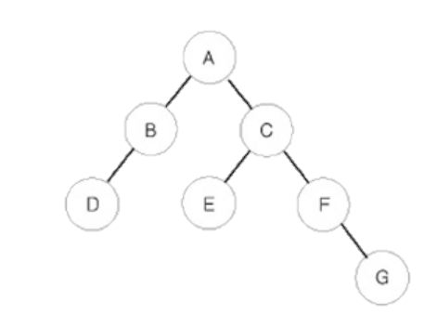
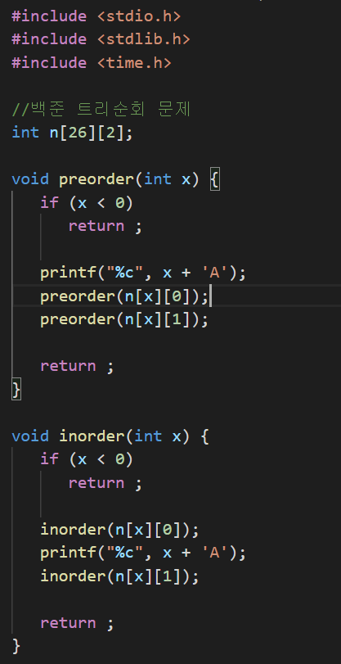
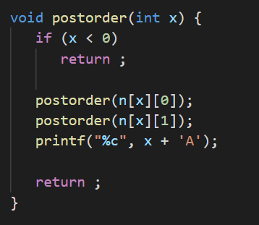
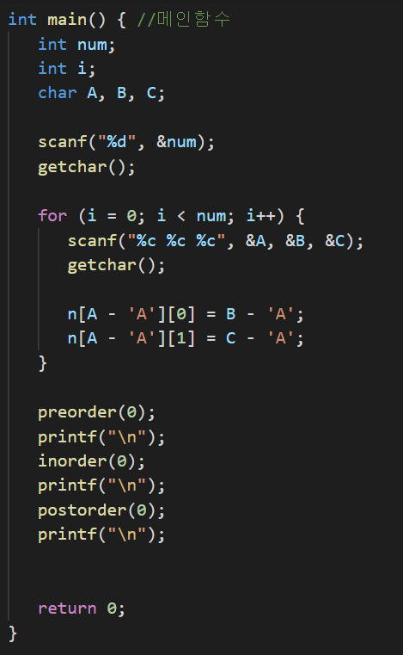
알고리즘 & 재귀
백준 문제 풀어보기 (2)
#1: 코드
이진 트리를 입력받아 전위 순회(preorder traversal), 중위 순회(inorder traversal), 후위 순회(postorder traversal)한 결과를 출력하는 프로그램을 작성하시오.

Slide 12
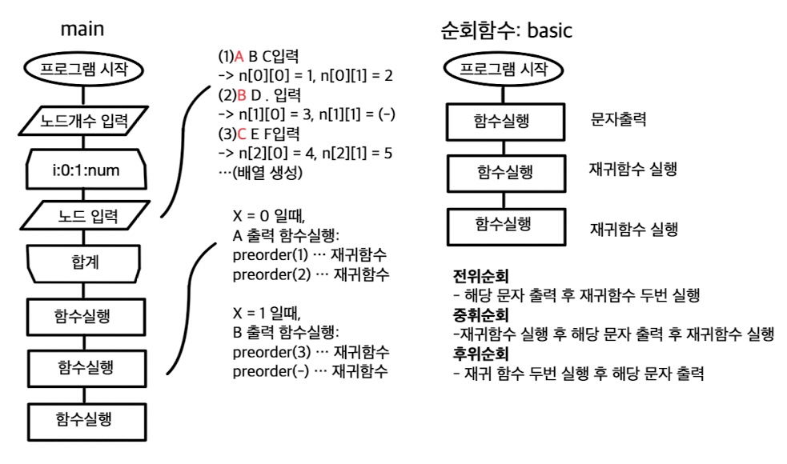
알고리즘 & 재귀
백준 문제 풀어보기 (2)
#2: 순서도
이진 트리를 입력받아 전위 순회(preorder traversal), 중위 순회(inorder traversal), 후위 순회(postorder traversal)한 결과를 출력하는 프로그램을 작성하시오.

